Slide 1


بسم الله
الرحمن
الرحيم
السلام عليكن ورحمة الله وبركاته

Slide 2
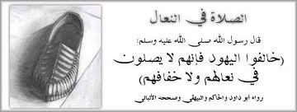

Slide 3
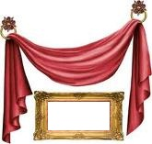
الدرس
السادس والعشرون
جوانب
الحضارة الإسلامية
النظام الإداري
ج1

Slide 4






العسس
الشرطة
الجيش
الأسطول
النظام الإداري
الدواوين
البريد
القضاء
الحسبة

Slide 5
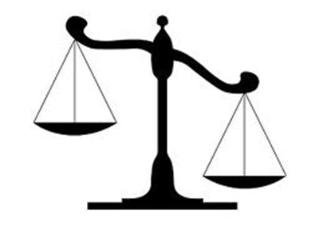
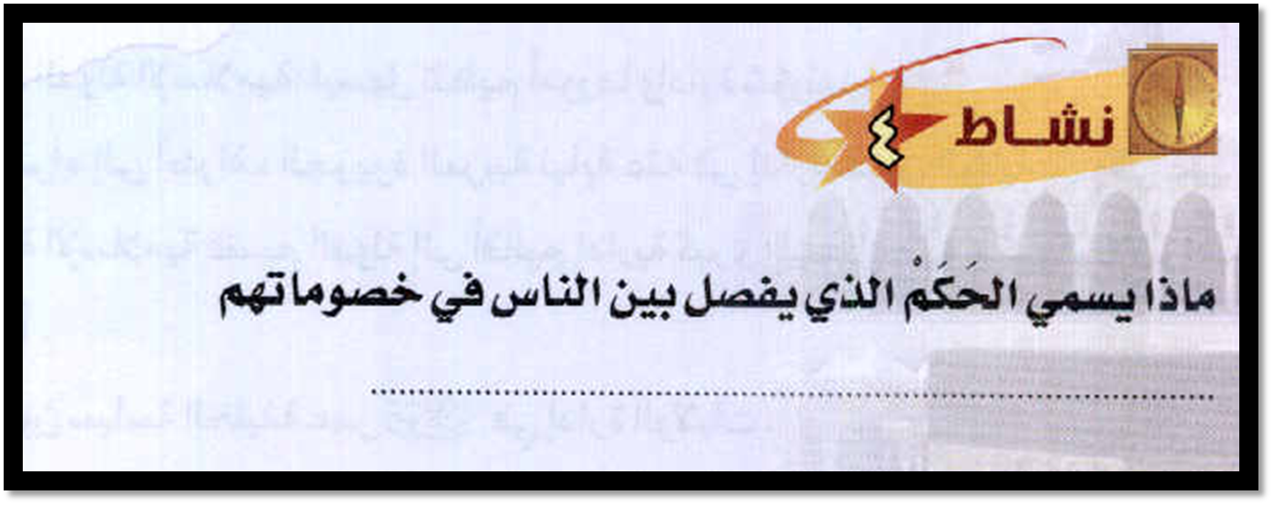



Slide 6
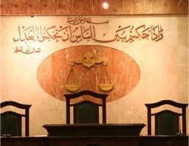
هي الجهة التي تفصل بين الناس في خصوماتهم لإقرار العدل وفق ما جاء في الكتاب والسنة

Slide 7

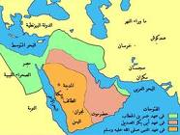


أبو بكر
الصديق
رضي
الله عنه
أول
قاضي
في
الإسلام
عمر بن الخطاب
رضي الله عنه
اتساع الدولة
عين القضاة في الولايات

Slide 8
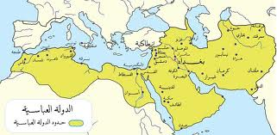
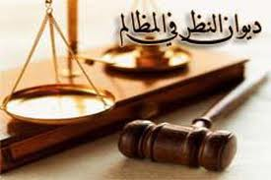


قاضي القضاة

Slide 9

الدواوين
ديوان الحسبة
ديوان الشرطة
ديوان البريد
ديوان الجند

Slide 10
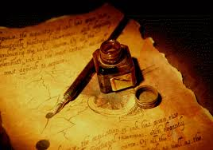
عهد
النبي محمد
صلى الله عليه وسلم
الدواوين
عهد
أبو بكر الصديق
رضي الله عنه
لم تظهر فيه
الدواوين

Slide 11



اتساع الدولة
ديوان
الجند
و
ديوان
الخراج
اتساع مواردها
عهد عمر بن الخطاب رضي الله عنه

Slide 12
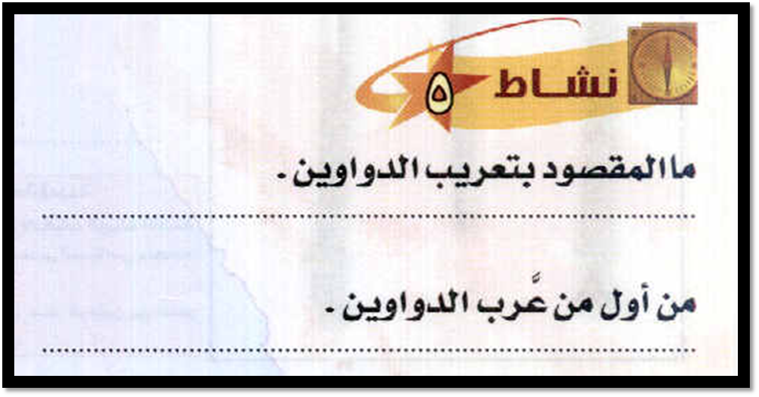




Slide 13


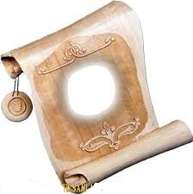
عهد الدولة الأموية
البريد
الصدقات

Slide 14

عهد الدولة العباسية
ديوان
الزمام

Slide 15

عمر بن الخطاب رضي الله عنه
النبي محمد صلى الله عليه وسلم
ديوان
الجند
أبو بكر الصديق رضي الله عنه
ديوان
الخراج
لم تظهر فيه
الدواوين
الدولة العباسية
الدولة الأموية
ديوان المظالم
البريد
ديوان
الزمام
الصدقات

Slide 16


تعليم كوم - Education com
http://www.education-sa.com/forum/
في أمان الله
وضوووح

